Slide 1
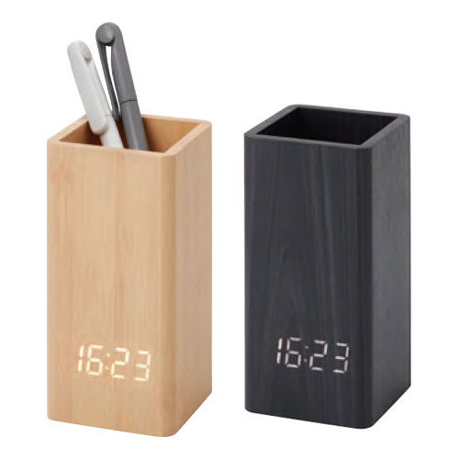
【提案書】
ウッドペンスタンドクロック
特徴
優しく温かみのあるウッド調のデザインに、デジタル時計の表示がとってもおしゃれでスタイリッシュなペン立てです。カラーバリエーションはナチュラルとチャコールの二色展開。
商品写
納期
納期スペース
仕様
素材：MDF、PVC他
サイズ：縦142×横68×奥行70mm
包装：箱入
お見積
お見積りスペース

